Slide 1
Práctica del Command Line
NLP 4 Spanish

Slide 2
Objetivos de la clase de hoy
Presentación del curso
Presentación de nuestros compañeros
Práctica de Linux
Tarea de laboratorio 1
Anuncios

Slide 3


Sobre Falcon Restrepo
Ago. 2019
PhD en lingüística hispánica – UF
Mayo 2021
Masters en lingüística computacional – Indiana University
Agosto 2021
Profesor asistente en Minnesota State

Slide 4
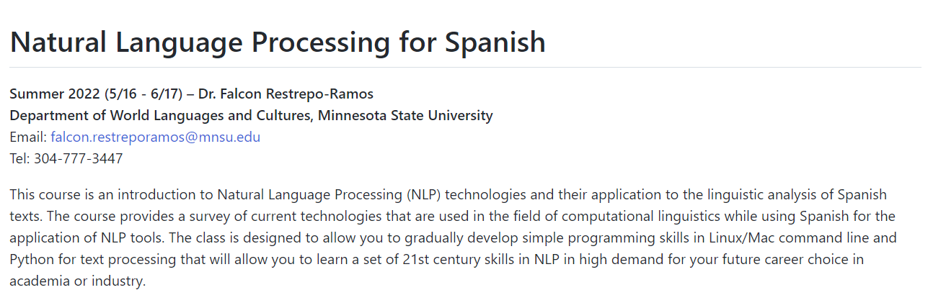
El sílabo y el contenido del curso
NLP4SPanish2022/Syllabus.md at main · falconrr/NLP4SPanish2022 · GitHub

Slide 5
¿Y tú?
¿De dónde eres?
¿Cuál es tu especialidad?
¿Tienes experiencia con algún lenguaje de programación?
¿Cuál es tu meta con el curso?

Slide 6
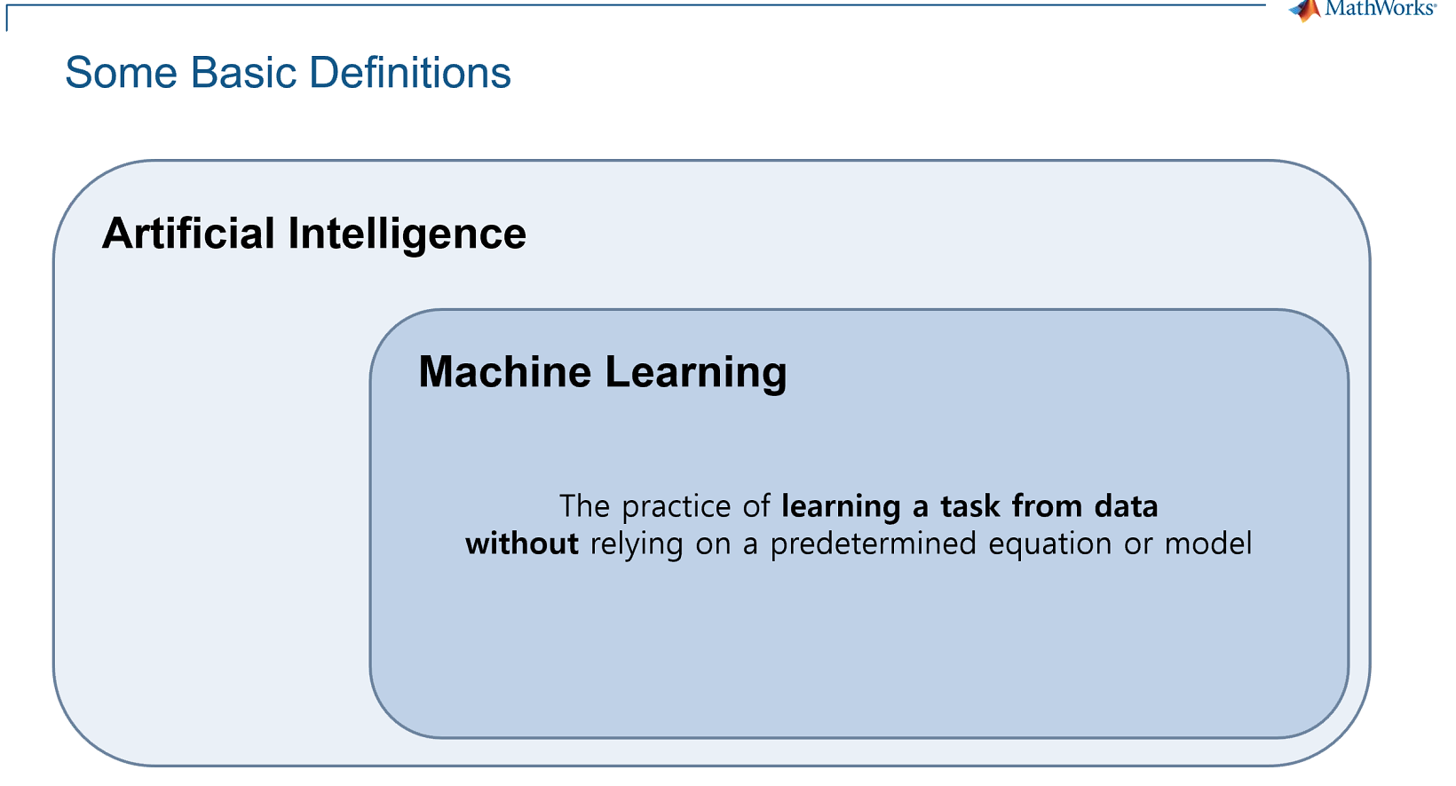
Términos: Inteligencia Artificial y Machine Learning
NLP: Natural Language Processing

Slide 7
Términos: NLP, Lingüística computacional, Algoritmos….
Lingüística computacional: rama de la lingüística que utiliza enfoques y herramientas de Computer Science para el análisis lingüístico.
NLP (Natural Language Processing): Rama de la lingüística computacional.
Lenguaje natural: manifestación del lenguaje humano que se originó dentro de un ambiente natural (e.g., un idioma como el español).
Procesamiento: se encarga de hacer que la computadora pueda entender el lenguaje humano mediante la creación de diferentes aplicaciones computacionales.
Algoritmo: conjunto de instrucciones que se generan para que la computadora pueda completar una tarea. Se escriben en un lenguaje de programación cómo Python, C++, R, etc.

Slide 8
Una nota rápida
Clase práctica utilizando los recursos que tenemos: nuestra propia computadora personal
Se evitarán definiciones complejas cuando sea posible. Más bien enseñaré mediante ejemplos.
Te recomiendo que, una vez veas los comandos y ejemplos en clase, intentes reproducirlos con tus propios datos.
Las herramientas y métodos que veremos serán simples y prácticos. Espero que una vez termine el curso puedas utilizar lo que aprendiste en tu propio trabajo e investigación.

Slide 9
Linux: ¿Qué es y para qué lo vamos a utilizar?
Sistema operativo que se basa en UNIX (1970)
Nos va a permitir procesar textos de cientos de miles e incluso de millones de palabras con nuestras propias computadoras.
Podemos utilizarlo mediante la aplicación Ubuntu en Windows o la Terminal en Mac
Utilidades que veremos:
0. Manejar archivos y directorios de carpetas
Contar palabras de un texto
Clasificación de palabras
Filtrar concordancias de palabras

Slide 10
0. Manejo de archivos y carpetas
Pregunta Solución/Comando
Dónde estamos: $ pwd
Qué carpetas hay: $ ls ó ll
Cómo navegar entre carpetas: $ cd ..
Cómo entrar a una carpeta: $ cd <carpeta>
Cómo regresar al inicio $ cd
Cómo autocompletar $ cd + tab
Cómo deshacer $ ctrl + c

Slide 11
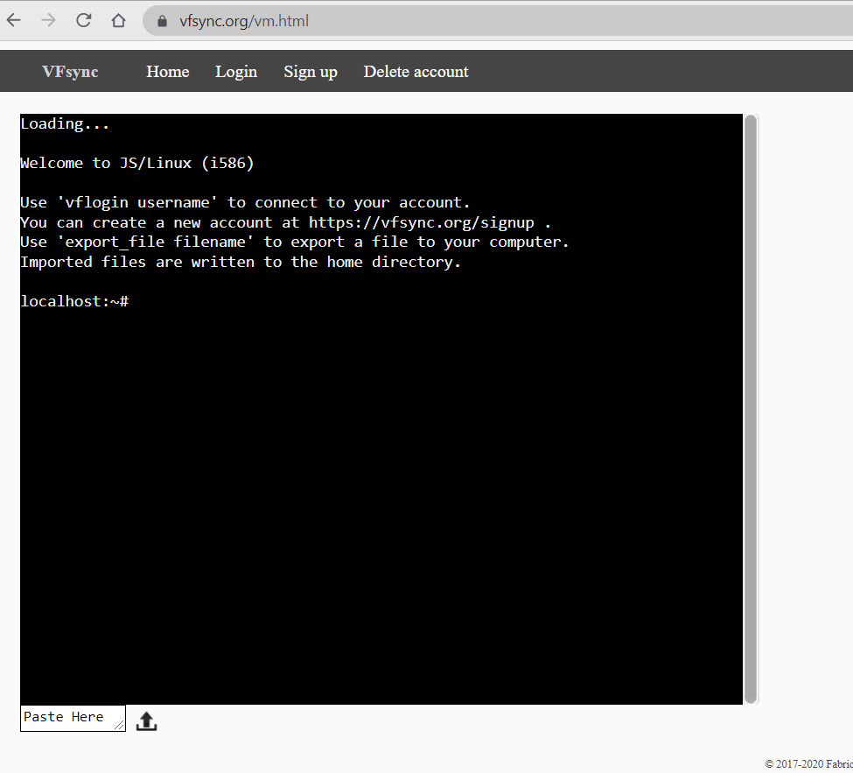
Enlace: https://vfsync.org/vm.html

Slide 12
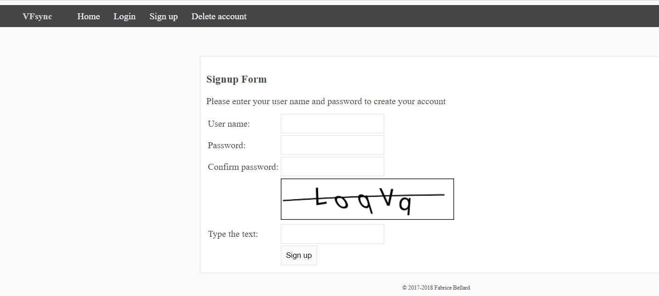
Crea una cuenta

Slide 13
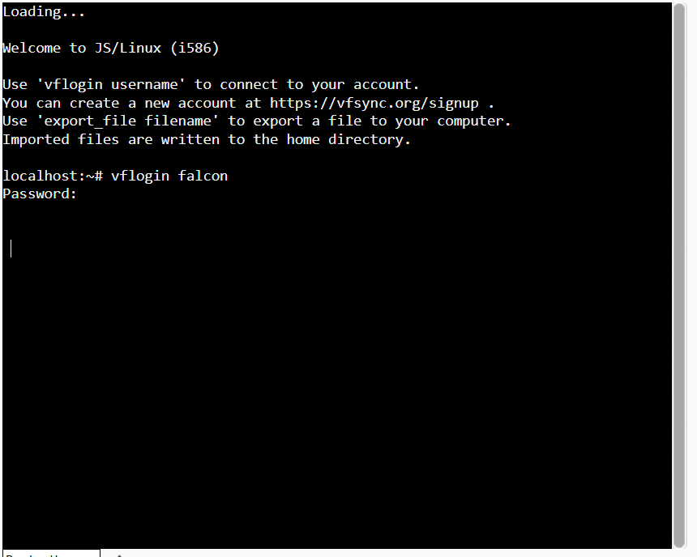
Accede a tu cuenta

Slide 14
Crea una carpeta
1. Crea la carpeta
$ mkdir NLP4Span
2. Verifica que la carpeta exista
$ ls
3. Guarda los cambios a tu cuenta
$ vfsync

Slide 15
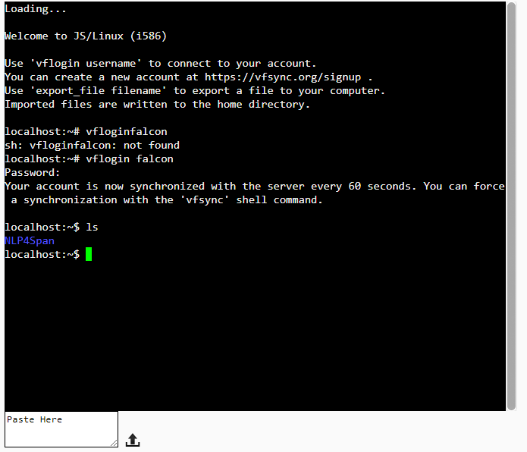
Sube el archivo muestra.txt a la carpeta NLP4Span
Paso 1:
utiliza el botón de la aplicación
Paso 2:
$ vfsync
Ojo: el texto debe estar en un archivo .txt

Slide 16
Práctica de Linux
0. Manejar archivos y directorios de carpetas
Contar palabras de un texto
Clasificación de palabras
Filtrar concordancias de palabras

Slide 17
Ahora vamos a procesar tu composición con varios comandos
Contexto: digamos que quieres saber cuantas palabras hay en el texto. Además quieres saber de cuantas líneas y caracteres se compone el escrito. Con el comando wc (Word count) puedes hacer todo esto.
Sintaxis: $ comando + opción + archivo de texto
Texto: muestra.txt
Pregunta Solución/Comando
Cuántas palabras: $ wc –w tuarchivodetexto
Cuántas líneas de texto: $ wc –l tuarchivodetexto
Cuántos caracteres: $ wc –c tuarchivodetexto

Slide 18
2. Clasificación de palabras
Contexto: Ahora digamos que te interesa tener una lista de palabras del texto y saber la frecuencia léxica. Así sabrías cuáles palabras son las más frecuentes en las composiciones de estos estudiantes.
Sintaxis: $ comando + filtro + < + archivo de texto
El comando sed
Comando de edición de Linux
Puede realizar muchas funciones de procesamiento:
Buscar, filtrar, borrar, insertar, etc…

Slide 19
Recuerda que puedes copiar y pegar el comando aquí

Slide 20
2. Clasificación de palabras
^
Primero veamos el texto:
$ cat tuarchivodetexto
Ahora, hagamos una lista de palabras con sed. Aquí vamos a realizar esto con una opción predeterminada de sed que realiza el cambio en cada línea de texto: 's/[ ]\+/ \n /g'
Entre los corchetes [] vamos a poner lo que queremos que haga. En este caso, queremos que encuentre palabras que empiecen con el alfabeto latino. Incluyendo palabras en minúscula y mayúscula. Así:
[^a-zA-Z]
Sintaxis: $ comando + opciones + < (feed) + archivo de texto
$ sed 's/[^a-zA-Záéíóúñ]\+/\n/g' < tuarchivodetexto

Slide 21
2. Clasificación de palabras
Vimos que nos muestra una lista gigante de palabras. Ahora vamos a ordenar ortograficamente la lista (sort –r) y luego contaremos las palabras que se repiten (uniq –c). Podemos hacer esto añadiendo o piping (|) todos los commandos y luego creando un nuevo archivo (>)
Sintaxis: $ comando 1 + < + archivo de texto + | + commando 2 + | + comando 3 + > (output) + nombre de archivo de salida
$ sed 's/[^a-zA-Záéíóúñ]\+/\n/g' < muestra.txt | sort -r | uniq -c

Slide 22
Compilación
Ojo:
< : se utiliza para decirle a Linux que queremos que procese ese texto
> : Aquí Linux nos crea un archivo con el resultado del comando.
No olvides mirar el texto de salida con $ cat
¿Qué pasa si añadimos |sed 5q?

Slide 23
Práctica de Linux
0. Manejar archivos y directorios de carpetas
Contar palabras de un texto
Clasificación de palabras
Filtrar concordancias de palabras

Slide 24
3. Filtrar concordancias de palabras
¿Cuántas palabras hay que inicien con im-?
Solución:
$ tr ' ' '\n' < muestra.txt | grep -c '\<im'
Eliminaremos los saltos de línea ‘ \n’ con tr y luego podremos hacer la cuenta.
¿Cuántas palabras hay que terminen con -ras?
Solución:
$ tr ' ' '\n' < muestra.txt | grep -c 'ras\>'

Slide 25
morfema
Es una terminación de una palabra que tiene un significado
Casa --- cas-ita
posible

Slide 26
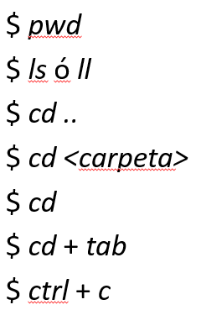
Lista de comandos útiles que vimos
$ wc
$ cat
$ sort
$ uniq
$ sed
$ tr
$ grep

Slide 27
Tarea: Lab Assignment 1
Datos: lowerbeginner.txt
¿Cuántas líneas, palabras y caracteres tienen tus composiciones?
¿Qué hace la siguiente línea de código? Explica la función de cada comando.
$ sed 's/[^a-zA-Z]\+/\n/g' < TUTEXTO.txt | sort | uniq -c | sort -nr | sed 10q
3. ¿Cuáles son las 20 palabras más frecuentes del corpus?
4. Escoge cualquier tipo de afijo gramátical o léxico que te interese. ¿Cuántas veces lo utilizaste?

Slide 28
Para antes de la clase del miércoles
Completar los siguientes tutoriales en LinkedIn Learning (https://www.mnsu.edu/it-solutions/help-support/linkedinlearning_training/)
Fundamentals of Programming Languages - Section 1: Programming Basics
Python for Non-Programmers. Sections 1, 2 & 3. After that (Optional), work at your own pace and complete as many modules as you want.

Slide 29
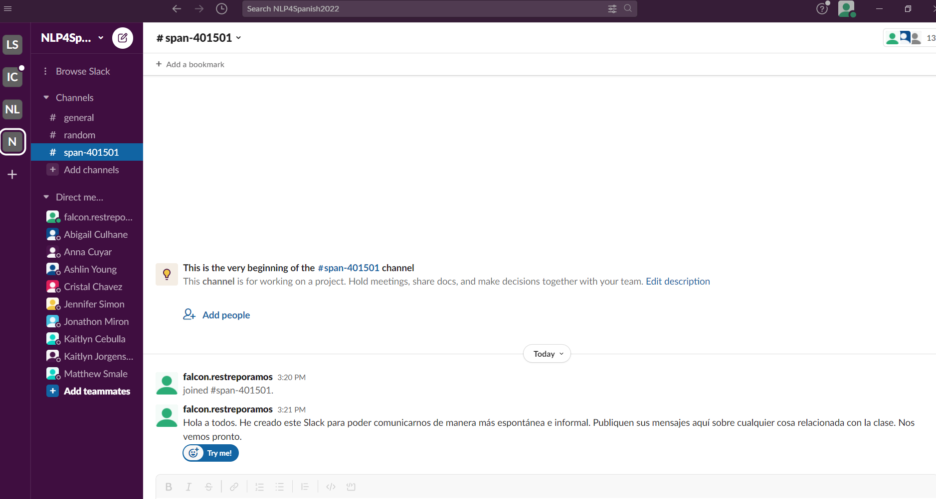
Grupo en Slack
https://join.slack.com/t/nlp4spanish2022/shared_invite/zt-191p7joxh-v4Vsl1ti0gsblSfhrwADnw

